Slide 1
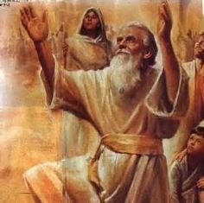
約珥書簡介

Slide 2

《約珥書》
《約珥書》是《十二先知書》的第二篇，作者是南國的先知約珥。寫作時間不能確定，可能是在猶大王約沙法戰胜河東聯軍之後、先知阿摩司事奉之前。《約珥書》被放在《阿摩司書》之前，是因為這兩卷書合在一起，能更清楚地闡明「耶和華的日子」（珥一15；摩五18），並且遙望那日子所表明的最後榮耀。實際上，本書所記錄的蝗災不但發生在歷史中，也將在末後的大災難裡重演（一6；二4-5；啟九7-10）；而神藉著約珥所言的耶和華的日子，將持續到啟示錄裡的新天新地。

Slide 3
一、【卷名與作者】
《約珥書》以先知約珥命名，「約珥」希伯來文 Yoel的意思“耶和華是上帝”。本書作者為“毗土珥的兒子約珥”。根據本書的內容，我們可以斷定約珥在先知中是一位很早的先知，極可能他在南國約阿施王的早年作先知，還和以利沙同時代。約珥或為南巴勒斯坦人，住在耶路撒冷；他熟悉聖殿的祭祀、禮儀和人物，他的農業的知識，特別對蝗蟲及蟲災的認識，有敏銳觀察力。他的先知使命與猶大和耶路撒冷的審判有關.

Slide 4
二、【本書寫作時期】
本書寫作時期，無論內證與外證都不能得出很確切的結論，學者間的意見至為分歧。學者推算約珥作先知的時期約在主前八七○年到八六五年間；但大多數的人都贊同本書為被擄前之作品，大約完成於主前八百五十年。

Slide 5





BC
900
850
800
750
700
650
600
亞蘭
哈薛
北國
亞述
耶羅波安
巴沙
亞哈
耶戶
耶羅波安二世
南國
羅波安
亞撒
約沙法
約阿施
烏西雅
希西家
瑪拿西
約西亞
巴比倫
壞王
好王
亞他利雅
以利亞
那鴻
亞述
以利沙
西番雅
約珥
約拿
哈巴谷
巴比倫
阿摩司
俄巴底亞
以東
北
何西阿
耶利米
以賽亞
以西結
黃金四人組
南
彌迦
但以理
北國亡
南國亡

Slide 6
三、【本書的主題與信息】
“耶和華的日子臨近了“是本書的中心信息，作者從神得到默示，看見大規模的蝗災使猶大地幾至荒涼，這是神的刑罰，也是「耶和華大而可畏的日子」的先兆。成群結隊而來遮天蔽日的蝗蟲是”耶和華的軍旅“，那是萬民受審判之日，也是離棄 神的以色列人受刑罰的時候。約珥的預言已部分應驗於主基督的到來和聖靈的降臨。使徒彼得在五旬節那天為此作見證說：「這正是先知約珥所說的」（徒二16～21）。當基督再來時，祂要施行最後的審判，這卷書的預言（二30～32；三章）到那日會完全應驗。

Slide 7
「在天上地下，我要顯出奇事，有血，有火，有煙柱。 日頭要變為黑暗，月亮要變為血，這都在耶和華大而可畏的日子未到以前。到那時候，凡求告耶和華名的就必得救；因為照耶和華所說的，在錫安山，耶路撒冷必有逃脫的人，在剩下的人中必有耶和華所召的。」（珥2：30-32）

Slide 8
四、【鑰節】
「耶和華的日子臨近了」（珥1：15）
耶和華說：「雖然如此，你們應當禁食、哭泣、悲哀，一心歸向我。你們要撕裂心腸，不撕裂衣服，歸向耶和華你們的神；因為他有恩典，有憐憫，不輕易發怒，有豐盛的慈愛，並且後悔不降所說的災。」（珥2:12-13）

Slide 9
五、【本書的重要性】
任何人若想要知道如何使「耶和華的日子」成為蒙福的日子，而不是受罰受審的日子，就必須讀本書。本書不僅於對舊約子民的警告，也適用於對新約兒女的勉勵。本書提醒我們要趁著「那日」未到之前，起來愛神、殷勤服事祂，並迫切為國家、教會、家人、自己儆醒禱告，到末日主來時候，就必蒙福。

Slide 10
此卷書論及新約時代中三件重要的事：
(1) 得救的途徑──「凡求告主名的，就必得救」(珥二32，羅十13)
(2) 五旬節聖靈的澆灌 (珥二28，徒二17)
(3) 主降臨的日子 (珥三12，14，彼後三10～13，啟十四17～20，十九11～16)。

Slide 11
【本書對新約的啟示】
神不但宣告了「耶和華的日子」（一五；賽十三6；結三十3；摩五18；番一7；亞十四1；瑪四5）大而可畏的審判，也啟示了那日榮耀的拯救：祂必「為自己的地發熱心，憐恤祂的百姓」（二18）。
神不但宣告了祂主動的救恩（二12-14），也啟示了人得著救恩的途徑：「在那些日子，我要將我的靈澆灌我的僕人和使女」（二29；徒二18），使「凡求告耶和華名的就必得救」（二32；徒二21；羅十13）。
神不但宣告了祂救贖的心意，也啟示了祂永遠與人同在的計劃：「猶大必存到永遠；耶路撒冷必存到萬代」（三20），「因為耶和華住在錫安」（三21）。這個偉大的計劃將延續到新天新地：「神的帳幕在人間。祂要與人同住，他們要作祂的子民。神要親自與他們同在，作他們的神」（啟二十一3）。

Slide 12




約珥書
內容
福音書
使徒行傳
啟示錄
2:2-11
蝗蟲大軍
9:3-10
2:28-29
聖靈澆灌
2:16-18
2:30-31
血、火、煙柱
日變黑，月變血
太24:29
可13:24
2:19-20
6:12
8:7-12
9:2
3:13
開鐮，踹酒醡
14:14-20
3:10
犁頭、鐮刀
賽2:4；彌4:3

Slide 13
參考經文
16 這正是先知約珥所說的： 17 神說：在末後的日子，我要將我的靈澆灌凡有血氣的。你們的兒女要說預言；你們的少年人要見異象；老年人要做異夢。 18 在那些日子，我要將我的靈澆灌我的僕人和使女，他們就要說預言。 19 在天上，我要顯出奇事；在地下，我要顯出神蹟；有血，有火，有煙霧。 20 日頭要變為黑暗，月亮要變為血；這都在主大而明顯的日子未到以前。 21 到那時候，凡求告主名的，就必得救。 （徒2：16-21）

Slide 14
參考經文
第五位天使吹號，我就看見一個星從天落到地上，有無底坑的鑰匙賜給它。2 它開了無底坑，便有煙從坑裡往上冒，好像大火爐的煙；日頭和天空都因這煙昏暗了。 3 有蝗蟲從煙中出來，飛到地上；有能力賜給牠們，好像地上蠍子的能力一樣， 4 並且吩咐牠們說，不可傷害地上的草和各樣青物，並一切樹木，惟獨要傷害額上沒有 神印記的人。 5 但不許蝗蟲害死他們，只叫他們受痛苦五個月。這痛苦就像蠍子螫人的痛苦一樣。 6 在那些日子，人要求死，決不得死；願意死，死卻遠避他們。 7 蝗蟲的形狀，好像預備出戰的馬一樣，頭上戴的好像金冠冕，臉面好像男人的臉面， 8 頭髮像女人的頭髮，牙齒像獅子的牙齒。 9 胸前有甲，好像鐵甲。牠們翅膀的聲音，好像許多車馬奔跑上陣的聲音。 10 有尾巴像蠍子，尾巴上的毒鉤能傷人五個月。（啟9：1-10）

Slide 15

約珥書（一）側耳而聽

Slide 16

【前言】
約珥書的背景是猶大日漸昌盛，百姓越來越驕傲自滿，不把神放在眼裡。他們以自我為中心，拜偶像，犯各種罪。約珥警告南國百姓要留心，目前所經歷的蝗蟲不是輕度的自然災害，乃是史無前例，是出於神的手。先知警戒他們述：「你們要將這事傳與子，子傳與孫，孫傳與後代。」這重大的災害值得代代相傳警戒，免得重蹈覆轍。約珥要他們宣告嚴肅會，向神哀求，謙卑悔改，否則毀滅正將來臨。

Slide 17
1 耶和華的話臨到毘土珥的兒子約珥。 2 老年人哪，當聽我的話；國中的居民哪，都要側耳而聽。在你們的日子，或你們列祖的日子，曾有這樣的事嗎？ 3 你們要將這事傳與子，子傳與孫，孫傳與後代。 4 剪蟲剩下的，蝗蟲來吃；蝗蟲剩下的，蝻子來吃；蝻子剩下的，螞蚱來吃。 5 酒醉的人哪，要清醒哭泣；好酒的人哪，都要為甜酒哀號，因為從你們的口中斷絕了。 6 有一隊蝗蟲（原文是民）又強盛又無數，侵犯我的地；牠的牙齒如獅子的牙齒，大牙如母獅的大牙。 7 牠毀壞我的葡萄樹，剝了我無花果樹的皮，剝盡而丟棄，使枝條露白。

Slide 18
8 我的民哪，你當哀號，像處女腰束麻布，為幼年的丈夫哀號。 9 素祭和奠祭從耶和華的殿中斷絕；事奉耶和華的祭司都悲哀。 10 田荒涼，地悲哀；因為五穀毀壞，新酒乾竭，油也缺乏。 11 農夫啊，你們要慚愧；修理葡萄園的啊，你們要哀號；因為大麥小麥與田間的莊稼都滅絕了。 12 葡萄樹枯乾；無花果樹衰殘。石榴樹、棕樹、蘋果樹，連田野一切的樹木也都枯乾；眾人的喜樂盡都消滅。

Slide 19
13 祭司啊，你們當腰束麻布痛哭；伺候祭壇的啊，你們要哀號；事奉我 神的啊，你們要來披上麻布過夜，因為素祭和奠祭從你們 神的殿中斷絕了。 14 你們要分定禁食的日子，宣告嚴肅會，招聚長老和國中的一切居民到耶和華─你們 神的殿，向耶和華哀求。 15 哀哉！耶和華的日子臨近了。這日來到，好像毀滅從全能者來到。

Slide 20
16 糧食不是在我們眼前斷絕了嗎？歡喜快樂不是從我們 神的殿中止息了嗎？ 17 穀種在土塊下朽爛；倉也荒涼，廩也破壞；因為五穀枯乾了。 18 牲畜哀鳴；牛群混亂，因為無草；羊群也受了困苦。 19 耶和華啊，我向你求告，因為火燒滅曠野的草場；火焰燒盡田野的樹木。 20 田野的走獸向你發喘；因為溪水乾涸，火也燒滅曠野的草場。

Slide 21
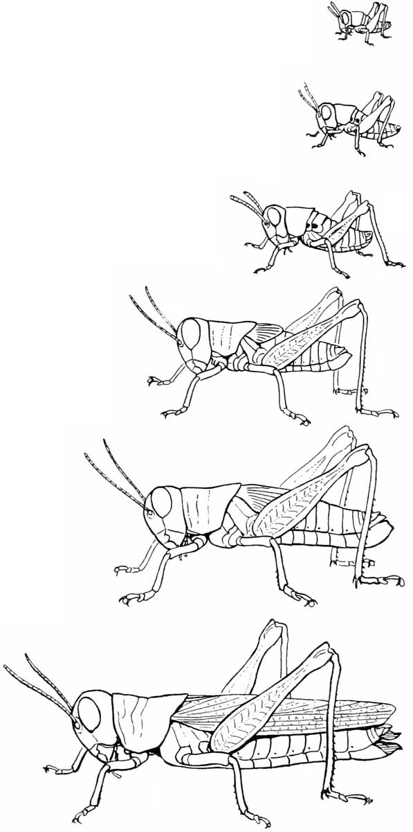
蝗蟲的成長
幼蟲(約5週)
– 爬行、跳躍
成蟲(約2週)
– 飛行

Slide 22
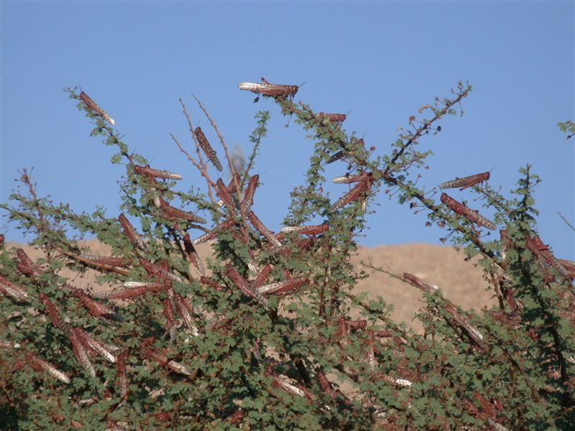
成蟲

Slide 23
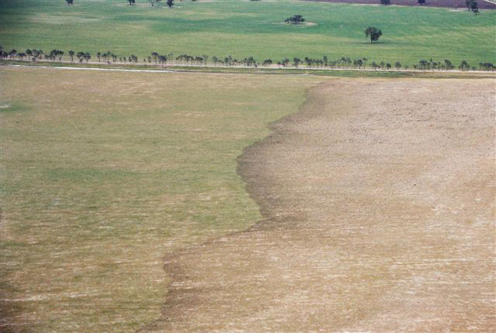
蝗蟲大軍前鋒
他們前面如火燒滅，後面如火焰燒盡。未到以前，地如伊甸園；過去以後，成了荒涼的曠野；沒有一樣能躲避他們的。(珥2:3)

Slide 24
一、呼籲眾民嚴肅對待 (1：1~3)
先知呼籲百姓不要醉酒沉睡，要看看周圍的生活環境的變化，仔細察看並傳與子孫。
二、蝗蟲之災的可怕 (1：4~12)
「田荒涼，地悲哀；因為五穀毀壞，新酒乾竭，油也缺乏」，因為蝗災，農作物的枯萎死亡，牲畜哀鳴，食物缺乏、收入不足，向神所獻的素祭和奠祭斷絕了，以色列人生活的樂趣都消失殆盡。明顯地，他們沒有神的祝福，對未來也失去盼望。

Slide 25
三、應當起來向神悔改求告 (1：13~20）
祭司應當為農產品的歉收，在神面前披麻蒙灰，悔改哀哭代禱；也特別分別出某些日子，向大眾宣告周知，讓眾人聚在一起，刻苦己心，禁食禱告。16-20節用一些農作物歉收、牲畜無糧草而哀鳴、全地枯萎、野火燎原的現象來傳說「耶華的日子」，這是1：4-7蟲害的結果，也是 神的管教臨到以色列的現象。

Slide 26

【問答題】
問題(一)：先知要老年人和百姓側耳而聽什麼？為何要將此事流傳下去？
問題(二)：4-12描寫什麼樣的光景？設想以色列人身處那樣的光景，他們會有什麼反應？
問題(三)：當遇到這種淒涼光景，百姓們當如何行？

Slide 27
【結論】
「耶和華的日子」指神介入歷史，施行審判和毀滅的日子，包括對個別城市、國家局部以及對全世界終極的審判，這些終將應驗在基督再來「審判的日子」（太十一24）。「主耶穌的日子」（林前五5；林後一14）或「主的日子」（帖前五2；彼後三10）。神要百姓注意的，不只是蝗災將造成的巨大損失，更是蝗災所預告的「耶和華的日子臨近了」。另外，「耶和華的日子」也是神得勝的日子，神的百姓得贖的日子，那日也是神賜下安息與福氣的日子。

Slide 28
約珥書中五次提到「耶和華的日子」（一15；二1、11、31；三14），先知以賽亞、以西結、阿摩司、俄巴底亞、西番雅、撒迦利亞和瑪拉基也都反覆提到「耶和華的日子」、或用「耶和華的大日」（番一14）、「耶和華大而可畏之日」（瑪四5）。約珥的預言必發生在未來的世代，因為那日必要來臨，眾民必恐懼戰兢但也啟示了那日是榮耀的拯救，因為耶和華 神必為自己的地發熱心，憐恤他的百姓。我們務要對這日子銘記在心。
【生活應用】「耶和華的日子」與我們傳福音有什麼關係？

Slide 29
下面兩張圖片大概說出全世界目前遇到乾旱的問題，另一方面是美國的經由多年來共產主義、社會主義、同性戀議題的興起與暗中的推動，帶來政治、教育、媒體、經濟、國家安全體系等改變。大家不難去網上發現這些問題的報導。
也可看Curtis Bowers （电影制片人，前Idaho众议员，https://en.wikipedia.org/wiki/Curtis_Bowers）拍了3部纪录片，介绍文化马克思主义破坏美国core families, middle and small businesses, and Christianity believes. 电影链接如下:
1. Agenda: Grinding America Down https://youtu.be/jw8s-_kVGXw
2. Masters Of Deceit, https://youtu.be/YtfWlp_aprE
3. 作为Producer之一，2021年出品 Enemies within the Church, （需付費） https://enemieswithinthechurch.com/

Slide 30
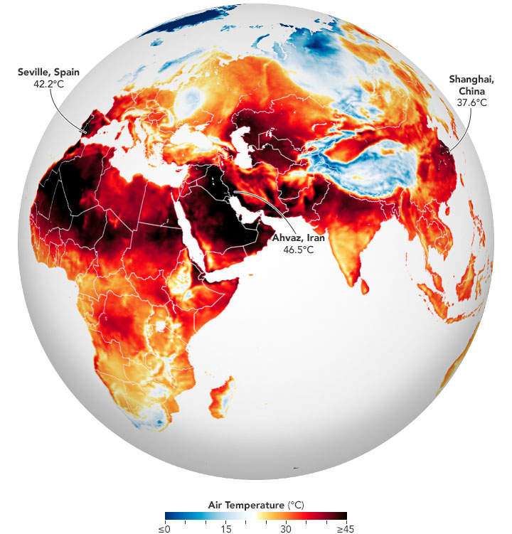
In summer 2022, heatwaves around the world felled records and fueled wildfires as temperatures climbed above 40 degrees Celsius (104 degrees Fahrenheit). https://go.nasa.gov/3II2kqy

Slide 31
從加州的農場到歐洲和中國的水道，整個北半球的嚴重干旱正進一步擾亂供應鏈，推高食品和能源價格，同時令本就處於壓力之下的全球貿易體系進一步承壓。
據中國氣象局國家氣候中心，中國部分地區正在經歷自1961年有記錄以來持續時間最長的高溫熱浪事件，由此引發的水力發電量銳減導致生產停擺。歐盟委員會聯合研究中心的氣候科學家Andrea Toreti表示，影響西班牙、葡萄牙、法國和意大利的干旱可能是500年來最嚴重的一次。
熱浪五月起侵襲歐洲國家，隨著北半球國家進入夏天，各國氣溫紀錄也陸續創新高。中央社報導，包括西班牙、希臘、法國等地區，因自今年春季開始天氣乾燥又炎熱，導致森林大火一發不可收拾，英國氣象局也發布高溫警告，預告7月中旬氣溫上看攝氏40度，將會有危及生命及產生疾病的風險，呼籲人們採取預防措施減少外出。

Slide 32
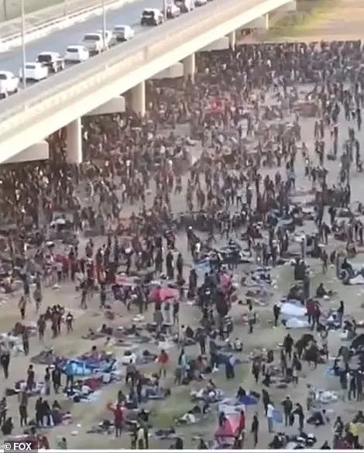
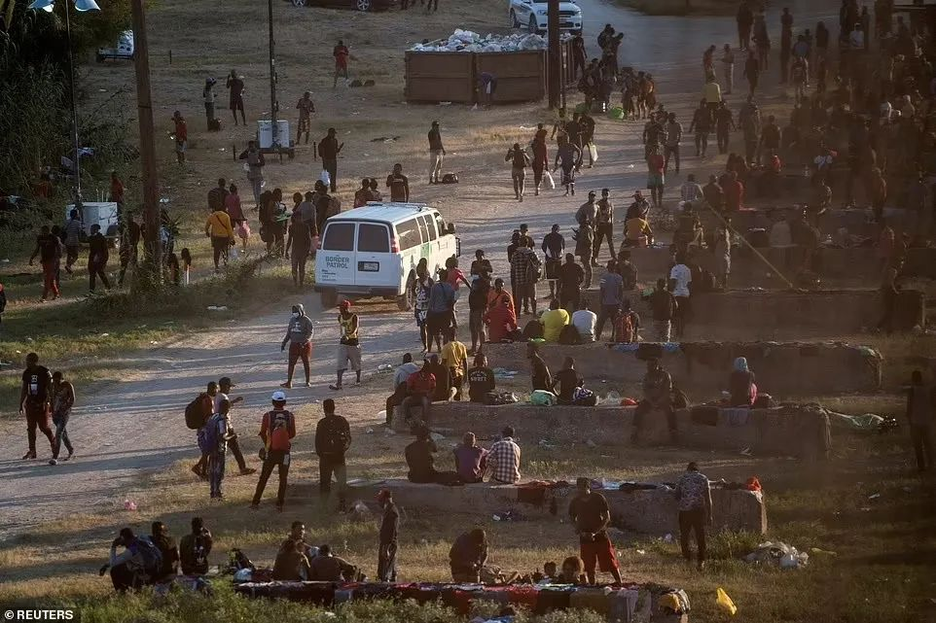
美國的邊境問題
一周內20萬非法移民聚集在美墨邊境橋底，德州緊急關閉6個入境點
從無人機拍攝的畫面可以看到，在德克薩斯州德爾里奧市的德爾里奧入境口岸邊境橋橋底，聚集了數万人。
面對如此緊急的狀況，德克薩斯州州長格雷格·阿博特（Greg Abbott）批評拜登政府反應遲緩，難以應對人數激增的邊境難民潮，“聯邦政府完全陷入了慌亂，處理邊境問題和撤離阿富汗一樣糟糕”。

Slide 33
美國在今（2022）年3月逮捕了21萬名試圖越過墨西哥邊境的移民，這是近20年來單月最高紀錄，突顯了美國總統拜登未來幾個月所面臨的挑戰。
《路透社》報導，3月份的偷渡總數比去（2021）年同期增加了24％，去年3月有16萬9000名移民在邊境被帶走，自此移民人數開始快速增加，導致數千名無人陪伴的兒童，被困在擁擠的邊境巡邏站數天，等待被安置在不堪負荷的政府避難所中。
拜登於2021年1月上任，他承諾要扭轉共和黨前總統川普的許多強硬移民政策，但在實際施行和政治上都因為大量移民試圖過境而面臨問題。
雖然最近幾個月在美墨邊境遇到的移民中，有一半以上來自墨西哥、瓜地馬拉、宏都拉斯和薩爾瓦多等傳統的移民輸出國，但也有越來越多的移民從更偏遠的地方抵達，包括烏克蘭和俄羅斯。
美國官員正在為未來幾週每天多達1萬8000人次的移民到來做準備，此數字甚至還可能再往上小幅修正。

Slide 34

來自美國的新數據顯示，過去四年來，美國公開記錄的LGBTQ官員人數增加了一倍以上，而且由於今年LGBTQ候選人人數創下紀錄，這個數量還會更進一步增長。LGBTQ勝利研究院的《為美國而出》報告於7月16日發布，目前共有843名LGBTQ公開當選為各級政府官員，高於2016年6月的417名，增長了426名。該研究所稱，今年有850名LGBTQ候選人在競選，其中包括幾人很有可能進入國會的候選人。

